Slide 1
Progress Report
Author :
Cheng-Yuan、Sheng-Yao、Che-Chia
Embedded System Software Design

Slide 2
本次進度: Monitor
  根據第三期計畫書中內容進行開發，以下分別為階段一目標和當前開發進度及優先序。
O: 完成
△:未進行
P: 進行中
階段 | 時間 | 目標
階段二 | 3 month | Gamma調校功能 DICOM GSDF調校功能 產生txt檔案報告至USB2.0隨身碟裝置 階段4期中報告
目標 | 進度
Gamma調校功能 | P
DICOM GSDF調校功能 | P
產生txt檔案報告至USB2.0隨身碟裝置 | P
階段4期中報告 | △

Slide 3
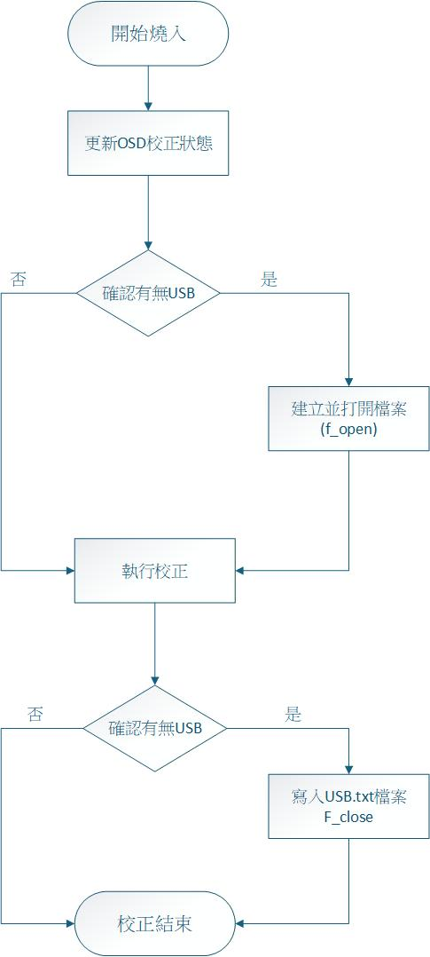
上次進度: Monitor
產生txt檔案報告至USB2.0隨身碟裝置
  使用STM32內建的軟體FatFS
  FatFs背景查看執行4KB RAM空間夠不夠。
  存i1 Measurement矩陣，有使用f_sync強迫把 RAM資料立即存入USB。
Notes:
先插 USB，等到 MCU 辨識到並印出 USB Ready。
OSD切換完成後呼叫 f_open 建立檔案並寫入，常駐開啟。
當這 4KB 的 RAM 塞滿時，FatFS 會在背景「瞬間」把這 4KB 整塊搬進 USB 實體空間裡，然後清空 RAM
結束時呼叫 f_close。

Slide 4
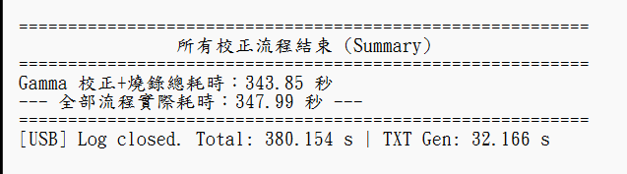

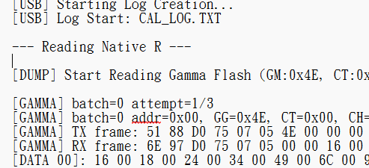
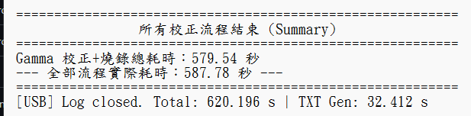
上次進度: Monitor
產生txt檔案報告至USB2.0隨身碟裝置
  USB.txt存 I1 Measurement Data 、 measure_native() 、 ColorCalib_BuildTargets_FromCTGammaTable() 、
  Start Gamma / DICOM Calibration & Burn 、USB的時間與校正時間。
Notes:
拿出儲存在 Flash 裡的數據前，開檔案

Slide 5
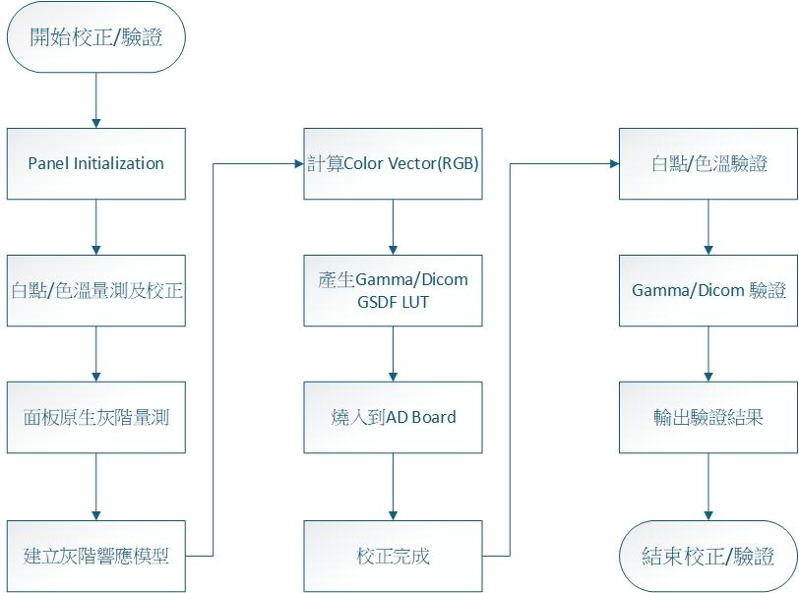
本次進度: Monitor
色溫&Gamma/Dicom驗證功能
  MCU校正跑完後直接進行驗證
Notes:
panel initialization(面板初始化)

Slide 6
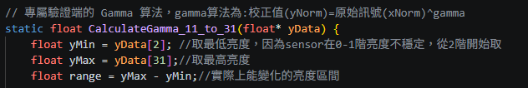
本次進度: Monitor
Gamma驗證的方式
  VEML的Lux(亮度)*i1_gain做對齊，取11~31階做計算。
  S_i1_gain[i] = i1_center[i] / VEML_value[i]，得到補償倍數。
  Gamma計算過程中需要最大亮度與最小亮度的range

Slide 7
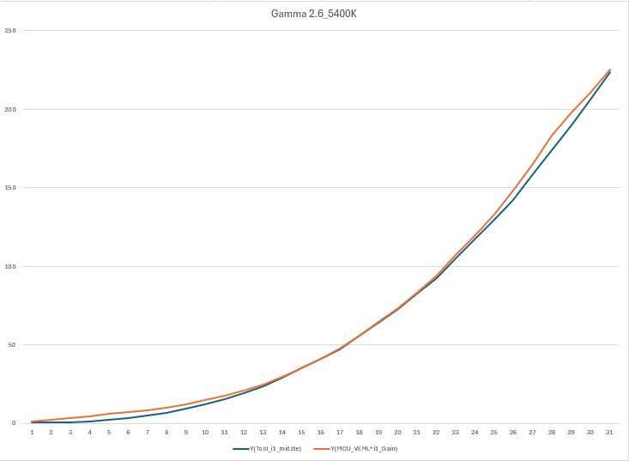
本次進度: Monitor
Gamma驗證的方式
  VEML的Lux(亮度)*i1_gain做對齊，取11~31階做計算。
Notes:
拿出儲存在 Flash 裡的數據前，開檔案

Slide 8
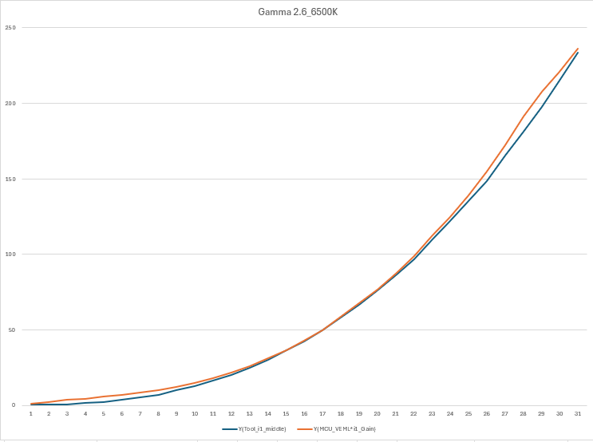
本次進度: Monitor
Gamma驗證的方式
  VEML的Lux(亮度)*i1_gain做對齊，取11~31階做計算。
Notes:
拿出儲存在 Flash 裡的數據前，開檔案

Slide 9
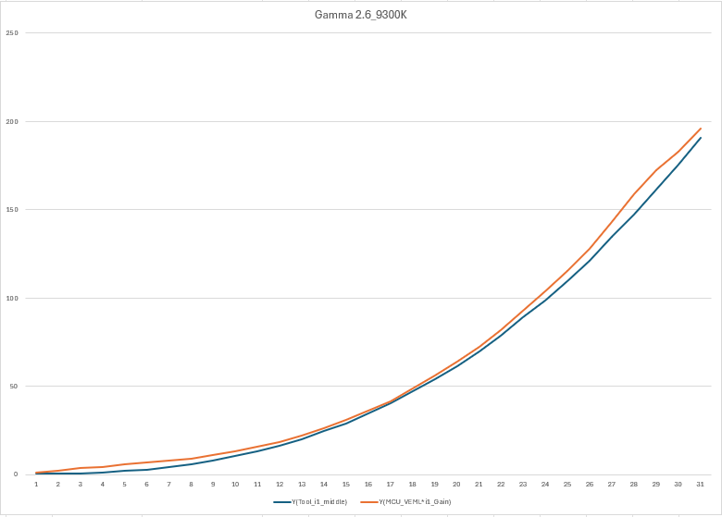
本次進度: Monitor
Gamma驗證的方式
  VEML的Lux(亮度)*i1_gain做對齊，取11~31階做計算。
Notes:
拿出儲存在 Flash 裡的數據前，開檔案

Slide 10
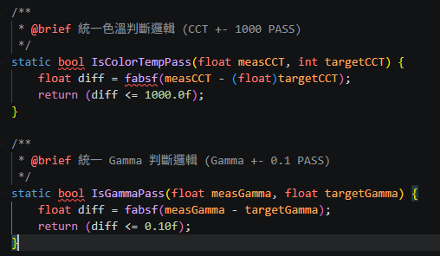
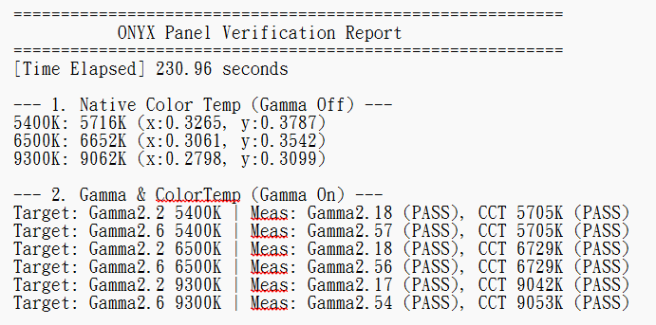
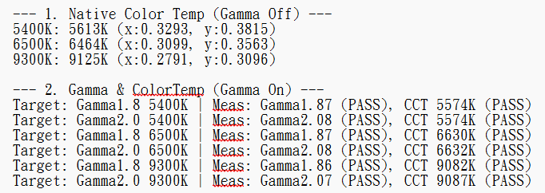
本次進度: Monitor
Gamma驗證的結果
  Gamma總驗證時間:230秒。
Notes:
拿出儲存在 Flash 裡的數據前，開檔案

Slide 11
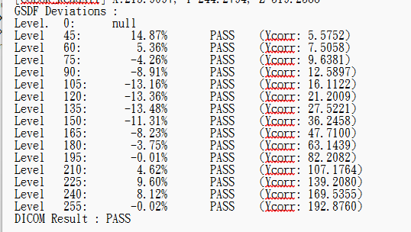
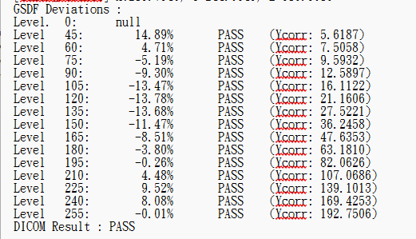
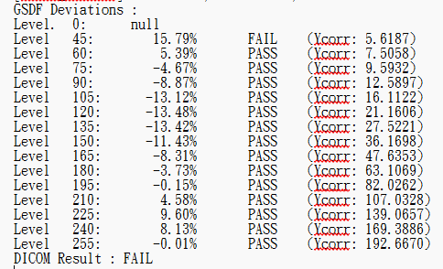
本次進度: Monitor
Dicom驗證的方式
  VEML 0~17階量測後，Lux(亮度)*i1_gain做對齊。
  跟Gamma一樣，取最小亮度第二階(level 30)，從第三階(level 45開始計算)。
  容許的誤差值在15%以內
5400K
9300K
6500K
Notes:
null這邊的%比例是根據 DICOM Part 14 GSDF 國際標準函數計算出「標準答案」，再與感測器量到的「實際數值」進行精準比對後，所得到的「亮度偏差百分比（Luminance Deviation）」。

Slide 12
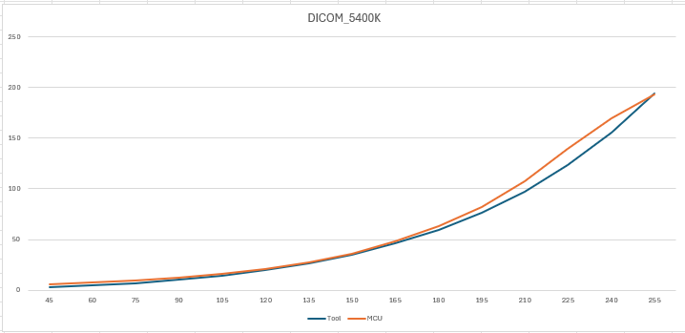
本次進度: Monitor
DICOM驗證的方式
  VEML的Lux(亮度)*i1_gain做對齊。
Notes:
拿出儲存在 Flash 裡的數據前，開檔案

Slide 13
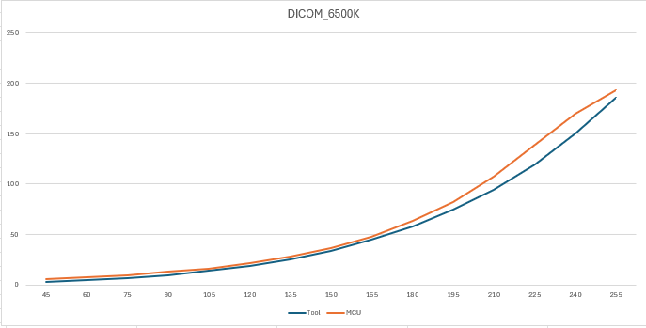
本次進度: Monitor
DICOM驗證的方式
  VEML的Lux(亮度)*i1_gain做對齊。
Notes:
拿出儲存在 Flash 裡的數據前，開檔案

Slide 14
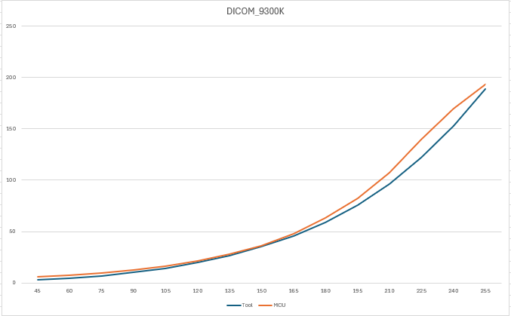
本次進度: Monitor
DICOM驗證的方式
  VEML的Lux(亮度)*i1_gain做對齊。
Notes:
拿出儲存在 Flash 裡的數據前，開檔案

Slide 15
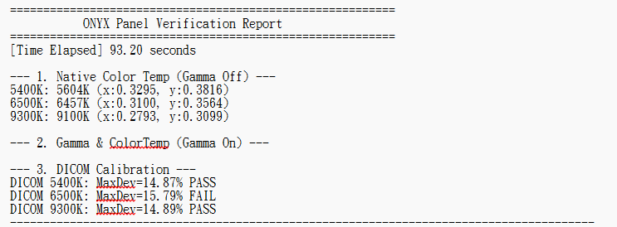
本次進度: Monitor
Dicom驗證的結果
  Dicom總驗證時間:93秒。
Notes:
MaxDev 的全名是 Maximum Deviation，中文翻譯為「最大偏差率」。
代表的是：整條 DICOM 曲線中，實測亮度與國際標準答案「差得最遠、錯得最離譜的那一個點的誤差百分比。」

Slide 16
下次進度: Monitor
  根據第三期計畫書中內容進行開發，以下分別為階段一目標和當前開發進度及優先序。
O: 完成
△:未進行
P: 進行中
階段 | 時間 | 目標
階段二 | 3 month | Gamma調校功能 DICOM GSDF調校功能 產生txt檔案報告至USB2.0隨身碟裝置 階段4期中報告
目標 | 進度
Gamma調校功能 | P
DICOM GSDF調校功能 | P
產生txt檔案報告至USB2.0隨身碟裝置 | P
階段4期中報告 | △

Slide 17
上次進度: JS1500 & AI Perf
  根據計畫書中階段一內容進行開發，以下分別為階段一目標和當前開發進度及優先序。
O: 完成
△:未進行
P: 進行中
階段 | 時間 | 目標
階段一 | 5 month | BSP建立 Storage功能建立 USB function功能建立 Wi-Fi 與Bluetooth Ethernet 功能建立 QSFP功能建立 Audio功能建立 TPM2.0功能建立 Front panel功能建立 RTC function功能建立 Capture card 功能建立 Membrane Key功能建立
目標 | 進度
BSP建立 | O
Storage | O
USB function | P
Wi-Fi 與Bluetooth | P
Ethernet | O
QSFP | P

Slide 18
上次進度: JS1500 & AI Perf
  根據計畫書中階段一內容進行開發，以下分別為階段一目標和當前開發進度及優先序。
O: 完成
△:未進行
P: 進行中
階段 | 時間 | 目標
階段一 | 5 month | BSP建立 Storage功能建立 USB function功能建立 Wi-Fi 與Bluetooth Ethernet 功能建立 QSFP功能建立 Audio功能建立 TPM2.0功能建立 Front panel功能建立 RTC function功能建立 Capture card 功能建立 Membrane Key功能建立
目標 | 進度
Audio | P
TPM2.0 | O
Front panel | O (待JP7.2修正熱插拔)
RTC function | O
Capture card | O
Membrane Key | O

Slide 19
上次進度：Membrane Key
重構部分多餘程式碼
對命令執行handler加上信號，限制執行中無法重新進入函數，並且鎖定UI互動，確保不會重複、同時執行
預計實作”processing…”的提醒，避免被當成沒有回應
發現多螢幕時無法固定在指定螢幕，待修復

Slide 20
本次進度：Membrane Key
新增了基於物理接口綁定的視窗定位
註冊randr事件讓UI可以在調整解析度、相對位置時自動觸發重定位
Processing提示難產，正在重構渲染事件循環

Slide 21
下次進度: JS1500 & AI Perf
  根據計畫書中階段一內容進行開發，以下分別為階段一目標和當前開發進度及優先序。
O: 完成
△:未進行
P: 進行中
階段 | 時間 | 目標
階段一 | 5 month | BSP建立 Storage功能建立 USB function功能建立 Wi-Fi 與Bluetooth Ethernet 功能建立 QSFP功能建立 Audio功能建立 TPM2.0功能建立 Front panel功能建立 RTC function功能建立 Capture card 功能建立 Membrane Key功能建立
目標 | 進度
BSP建立 | O
Storage | O
USB function | P
Wi-Fi 與Bluetooth | P
Ethernet | O
QSFP | P

Slide 22
下次進度: JS1500 & AI Perf
  根據計畫書中階段一內容進行開發，以下分別為階段一目標和當前開發進度及優先序。
O: 完成
△:未進行
P: 進行中
階段 | 時間 | 目標
階段一 | 5 month | BSP建立 Storage功能建立 USB function功能建立 Wi-Fi 與Bluetooth Ethernet 功能建立 QSFP功能建立 Audio功能建立 TPM2.0功能建立 Front panel功能建立 RTC function功能建立 Capture card 功能建立 Membrane Key功能建立
目標 | 進度
Audio | P
TPM2.0 | O
Front panel | O (待JP7.2修正熱插拔)
RTC function | O
Capture card | O
Membrane Key | O

Slide 23




